Slide 1



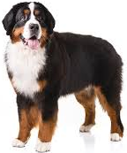
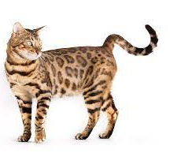
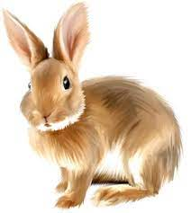
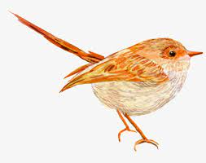
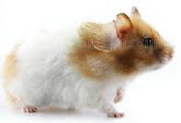
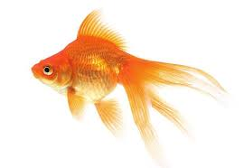
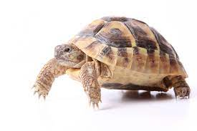
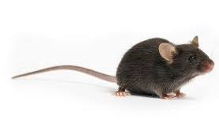



French Knowledge Organiser – Year Four – Autumn 1
As-tu un animal? (Do you have a pet?)
un chien | un chat | un lapin | un oiseau
un hamster | un poisson rouge | une tortue | une souris
I have…
J’ai…
Grammar
Conjunctions: ‘and’ = ‘et’ ‘but’ = ‘mais’
I do not have…
Je n’ai pas de… (masculine or feminine)
Je n’ai pas d’… (if the next word starts with a vowel and some cases the letter h)
..that is called…
.. qui s’apppelle …
We learnt these animals in Year 2!

